Slide 1

Приложение для систематизации планирования работы вожатого
Преподаватель: Говорова М.М. Работу выполнили:
Едигарева Д.Р., K3139
Сачук А.А., K3139
Прель А.С., К3141
Фирсов И.Р., К3141

Slide 2

План:
Предметная область
Цель и задачи
Методы и средства реализации проекта
Этапы проектирования
Диаграммы
Вывод
Источники

Slide 3


Предметная область
Предметной областью является
летний детский лагерь, в котором
дети проводят свой досуг,
участвуют в различных
мероприятиях, занимаются
спортом и общаются друг с
другом под наблюдением
вожатых. В лагере работает
администрация, которая
координирует деятельность
отрядов, следит за соблюдением
правил и условий проживания, а
также оказывает помощь в случае
необходимости.

Slide 4
Цель:
Проектирование функциональной модели АИС
"Систематизация планирования работы вожатого».
Основная цель ИС - облегчить работу вожатых и
сделать ее более эффективной за счет
автоматизации процессов планирования досуга,
распределения выходных и ведения отчетности об
отряде. Для этого ИС должна позволять вожатым
быстро и удобно составлять план досуга для детей,
контролировать выполнение плана, следить за
расписанием выходных и отпусков вожатых, а также
вести отчетность об отряде и анализировать ее
результаты.

Slide 5
Задачи:
Исследовать предметную область,
Выделить основной процесс и внешние сущности по отношению к нему,
Выделить потоки для внешних сущностей по отношению к основному событию (функции/процесс/работе),
Составить контекстную диаграмму нулевого уровня,
Проанализировать события (функции/работы/процессы), определить связи по потокам данных между сущностями, событиями, накопителями данных,
Составить детализированную контекстную диаграмму

Slide 6

Методы и средства реализации проекта
Составление диаграмм – IDroo
Методология проектирования –
DFD (Data Flow Diagram), нотация Гейна-Сарсона
Составление презентации –
MS PowerPoint
Средства коммуникации –
discord, telegram

Slide 7
Этапы проектирования
Этап формулирования требований, на котором определяются цели и задачи будущей системы, ее функциональные и нефункциональные требования. На этом этапе проводится анализ предметной области и определяются потребности пользователей.
Этап проектирования архитектуры, на котором создается общая концепция системы, определяется ее структура и взаимосвязи между ее компонентами. На этом этапе разрабатываются архитектурные модели и диаграммы, описывающие функциональность и структуру системы.

Slide 8
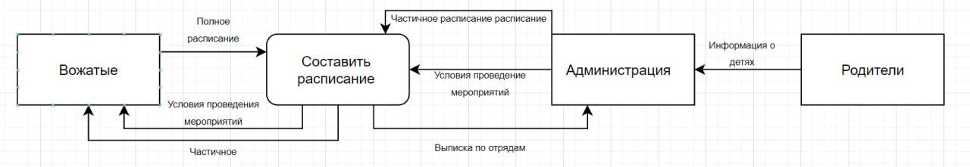
Диаграмма нулевого уровня

Slide 9
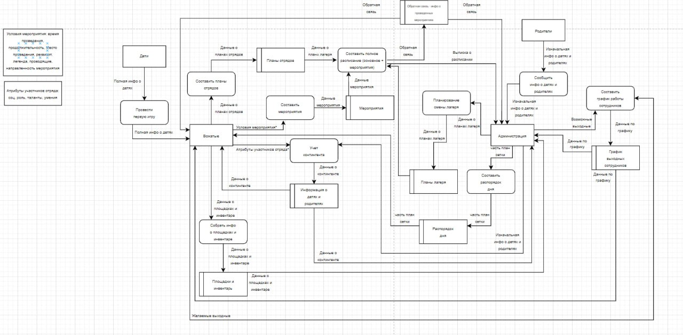
Детализированная диаграмма

Slide 10
Общий вывод:
В результате выполнения первых двух этапов проектирования автоматизированной информационной системы для работы вожатых в летнем лагере, были сформулированы цели и задачи проекта, определены внешние сущности и проанализированы потоки данных между ними, а также разработана контекстная диаграмма на нулевом уровне и детализированная контекстная диаграмма.
Эти этапы являются важными для определения основных направлений проектирования и понимания потребностей пользователей, что позволяет правильно построить архитектуру системы и грамотно спроектировать ее компоненты. Они являются первоначальным шагом в создании успешного проекта и важны для обеспечения его эффективной работы в будущем.

Slide 11
Источники:
Говорова М.М. Введение: Состав и функции СУБД. Трехуровневая архитектура БД и СУБД [Электронный ресурс] (дата обращения 15.03.2023)
Говорова М.М. Лекция 2.1.1: Структурный подход к проектированию ИС [Электронный ресурс] (дата обращения 16.03.2023)
Говорова М.М. Лекция 2.1.2: DFD: нотации Гейна-Сарсона и Йордона Де Марко [Электронный ресурс] (дата обращения 16.03.2023)

Slide 12

Спасибо за внимание!

